Slide 1
SECRETARÍA REGIONAL MINISTERIAL DE AGRICULTURA
REGIÓN METROPOLITANA DE SANTIAGO
Proyecto:
Extracción y Procesamiento de Roca en Cantera Preexistente Cantera Chacabuco

Slide 2
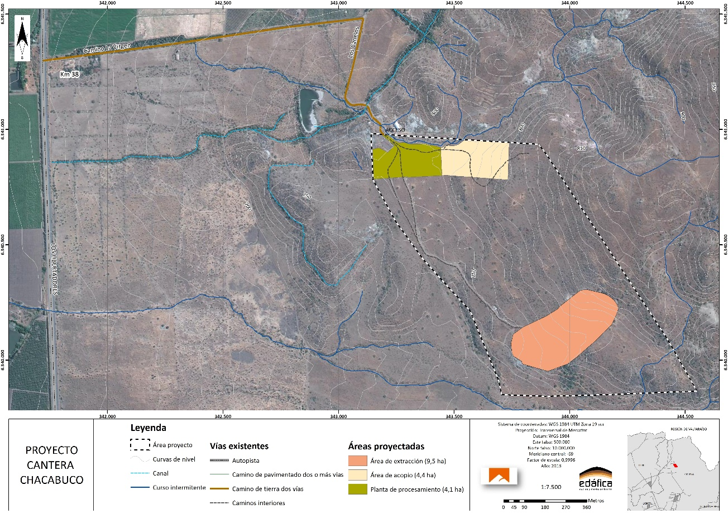
Antecedentes Generales
RAZON SOCIAL:
Canteras Chacabuco S.A.
RUT 76.127.422-8
SUPERFICIE: Superficie predial de 89 hectáreas.
Intervención: 19 hectáreas
[9,5 hectáreas del área de extracción o cantera preexistente, 4,8 hectáreas a la instalación de la planta de procesamiento proyectada y 4,7 hectáreas al acopio de material procesado]
VOLUMEN PROCESAMIENTO:
La planta procesaría cerca de 1.590 m3/día, 35.000 m3/mes y del 3.360.000 m3 de material durante la vida útil del proyecto, extrayendo material de una cantera de superficie 9,5 hectáreas
VIDA UTIL:
El proyecto tendrá una vida útil de 9 años.
La fase de construcción tiene una duración de 6 meses, la fase de operación 8 años y el cierre o abandono de 6 meses.

Slide 3
Materias de Atención por parte SEREMI de Agricultura RMS
DFL N° 294, de 1960
DFL N°458, de 1975. Ley General de Urbanismo y Construcciones (LGUC)
“El Ministerio de Agricultura será la Secretaría de Estado encargada de fomentar, orientar y coordinar las industrias agropecuaria y pesquera del país. Su acción estará encaminada, fundamentalmente, a obtener el aumento de la producción nacional; la protección de los recursos naturales renovables del ámbito silvoagropecuario, sin perjuicio de las atribuciones del Ministerio del Medio Ambiente, y el mejoramiento de las condiciones de nutrición del pueblo.”
Art 55° Inciso cuarto.
“Igualmente, las construcciones industriales, de equipamiento, turismo, y poblaciones, fuera de los límites urbanos, requerirán, previamente a la aprobación correspondiente de la Dirección de Obras Municipales, del informe favorable de la Secretaría Regional del Ministerio de Vivienda y Urbanismo y del Servicio Agrícola que correspondan. “

Slide 4
Materias de Atención por parte SEREMI de Agricultura RMS
DFL N° 294, de 1960
DFL N°458, de 1975. Ley General de Urbanismo y Construcciones (LGUC)
“El Ministerio de Agricultura será la Secretaría de Estado encargada de fomentar, orientar y coordinar las industrias agropecuaria y pesquera del país. Su acción estará encaminada, fundamentalmente, a obtener el aumento de la producción nacional; la protección de los recursos naturales renovables del ámbito silvoagropecuario, sin perjuicio de las atribuciones del Ministerio del Medio Ambiente, y el mejoramiento de las condiciones de nutrición del pueblo.”
Art 55° Inciso cuarto.
“Igualmente, las construcciones industriales, de equipamiento, turismo, y poblaciones, fuera de los límites urbanos, requerirán, previamente a la aprobación correspondiente de la Dirección de Obras Municipales, del informe favorable de la Secretaría Regional del Ministerio de Vivienda y Urbanismo y del Servicio Agrícola que correspondan. “

Slide 5
Permisos Ambientales Sectoriales
PAS N° 146
PAS N° 160
Res. Ext N° 438/2020 fecha 2 de marzo de 2020.
Solicitud de permiso de captura y relocalización de especies de fauna silvestre. Ingresada a SAG con fecha 28 de enero 2020
Resolución Exenta N° 2595/ 2020 fecha 27 de noviembre de 2020.
Resuelve solicitud de informe de factibilidad de la construcción, proyecto construcción de instalación de una planta de procesamiento de extracción de roca en cantera preexistente.
Ingresada al servicio el 16 de junio 2020

Slide 7
Acciones Realizadas SAG RMS
7 agosto 2023
Recepción
SEREMI RM
OF. 46469
24 agosto 2023
Respuesta
SAG RM
OF. 46472
1 diciembre 2023
OF. 418-2023 de
Comisión de Salud a Director Nacional SAG
26 julio 2023
Reunión DP
Chacabuco
10 de agosto 2023
Fiscalización SAG
13 diciembre 2023
Fiscalización SAG
21 diciembre 2023
Respuesta
OF. 418-2023 de
de Director Nacional SAG
a Comisión de Salud
4 agosto 2023
Recepción
SAG RM
OF. 46472
17 agosto 2023
Respuesta
SEREMI RM
OF. 46469
13 SEPTIEMBRE 2023
RATIFICA CLAUSURA
RES N° 231312382

Slide 8
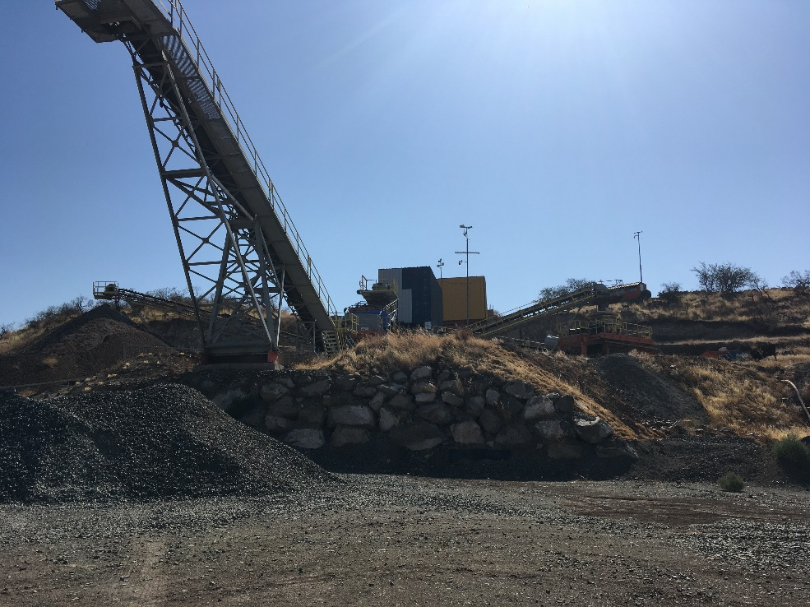
Acciones realizadas SEREMI RMS 2024
Visita en Terreno Cantera Chacabuco junto SAG RMS 7 de febrero 2024
Reunión On line con Municipalidad de Colina 8 febrero 2024
Reunión On line Delegado Provincial Chacabuco 8 de febrero 2024
Reunión Seremi Medio Ambiente RMS 23 de febrero 2024
Reunión Seremi Salud RMS 29 de febrero 2024

Slide 9
MEDIDAS AMBIENTALES EN MATERIA DE AGRICULTURA CONTEMPLADAS EN LA RCA
EXISTE EN LA RCA UNA SOLICITUD DE EFECTUAR DE MANERA CONTINUA ACCIONES PARA LA RECUPERACION DE SUELO LAS QUE SE INICIAN A LOS 3 AÑOS DE OPERACIÓN.
RESPECTO DE LA MEDIDA ESTABLECIDA POR CONAF HAY UNA OBLIGACIÓN DE EECTUAR UN PLAN DE MANEJO FORESTAL QUE CONTEMPLA LA PLANTACION DE ALGARROBOS.
ADEMÁS, LA RCA CONTEMPLA EL MONITOREO DEL MATERIAL PARTICULADO SEDIMENTABLE (MPS).
POR ÚLTIMO, DENTRO DE LA RCA SE APROBÓ UN PLAN DE RECUPERACIÓN DE SUELO

Slide 10
SECRETARÍA REGIONAL MINISTERIAL DE AGRICULTURA
REGIÓN METROPOLITANA DE SANTIAGO
MUCHAS GRACIAS
04 DE MARZO 2024

